Slide 1

11 май – СВ. СВ. Кирил и Методий
Кирил Щуков 6а

Slide 2
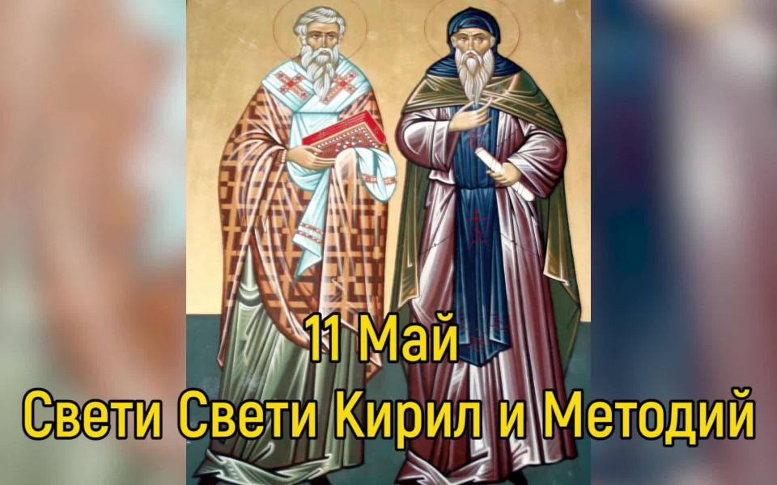
През Възраждането 11 май се утвърждава като важен ден от празничната система на българите – Ден за почит на светите братя Кирил и Методий. Този ден според съвременната терминология би могъл да бъде определен като продукт на волята на формиращото се през Възраждането гражденско общество в етническите граници на поробената българска държава

Slide 3
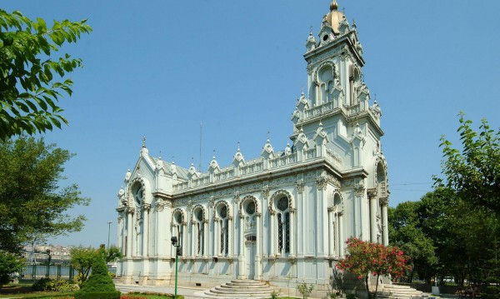
През 1857г. Денят на светите братя е почетен в българската църква „Св. Стефан“ в Цариград, заедно със служба и за Св. Иван Рилски. От страниците на Цариградски вестник от 26 април 1858 г. будните ескизаарски граждани научават, че в Пловдив и други градове българите започнали да честват вместо „Три светии” „Св.Св. Кирил и Методий” като училищен празник.

Slide 4
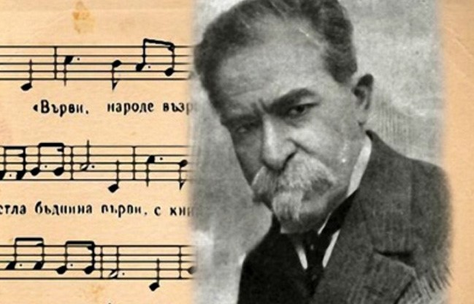
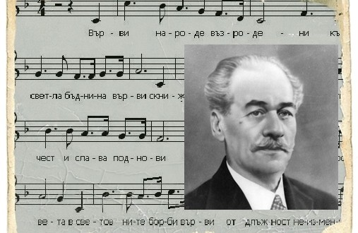
От 1863 г., 11 май се установява като църковен празник на светите равноапостоли Кирил и Методий. След Освобождението 11 май става общоучилищен празник на славянските първоучители. Тогава се заражда идеята за химн. През 1892 г. в Русе, Стоян Михайловски, тогава учител в Мъжката гимназия, написва "Върви народе възродени". През май 1901г. Панайот Пипков написва музиката към текста.

Slide 5

След 1969 г. се отделя църковния от светския календар, затова днес вече си имаме два празника – църковен - 11 май и светски (24 май), празник на българската просвета и славянската култура
Благодаря за отделеното внимание

